Slide 1
Η Εκπαίδευση για την Αειφορία ως κινητήρια δύναμη για τον μετασχηματισμό του σχολείου στον 21ο αιώνα
Δρ. Ανδρέας Γρ. Κανδαράκης
Ειδικός Ψυχοπαιδαγωγός & Σύμβουλος Οικογένειας
Υπεύθυνος Τμήματος «Ψυχοπαιδαγωγικής Αντιμετώπισης Δυσκολιών Μάθησης και Προβλημάτων Συμπεριφοράς» της Ελληνικής Εταιρείας Ιατρικής Ψυχολογίας (https://medicalpsychology.eu/)

Slide 2
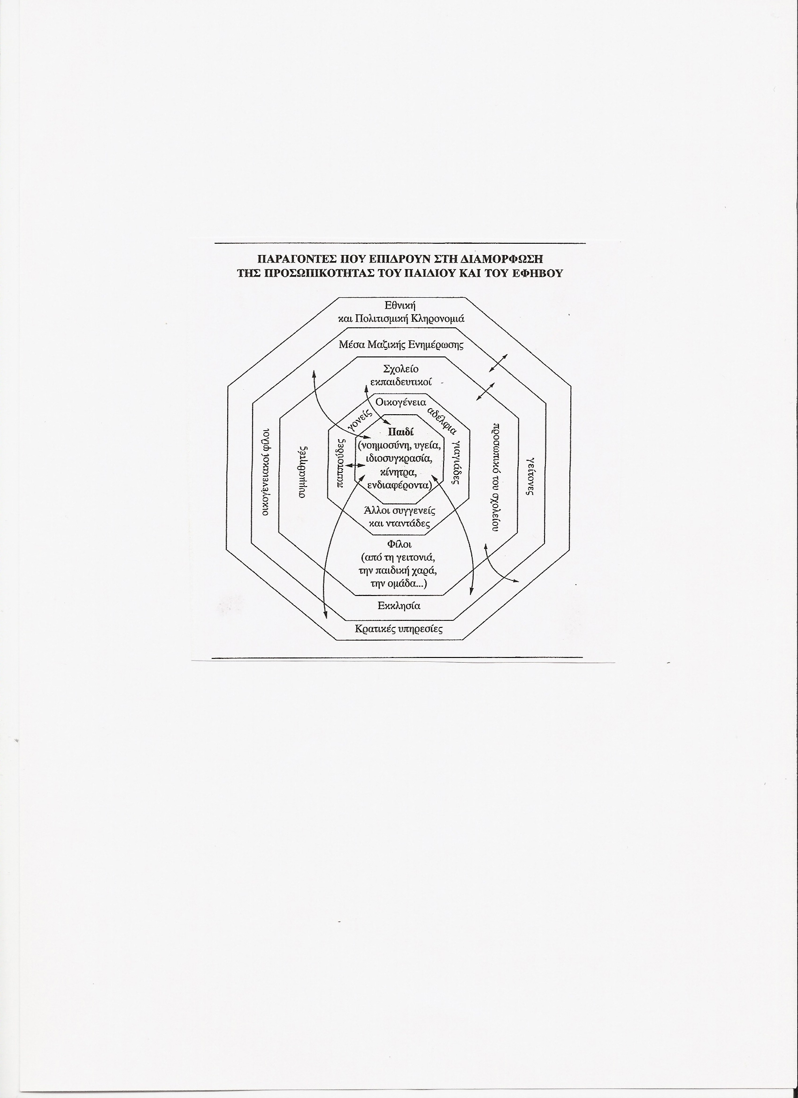

Slide 3
ΣΥΣΤΗΜΑ ΙΕΡΑΡΧΗΣΗΣ ΤΩΝ ΑΝΘΡΩΠΙΝΩΝ ΑΝΑΓΚΩΝ ( Maslow, A., 1968,1971)
ΉΘΟΣ
ΑΥΤΟΠΡΑΓΜΑΤΩΣΗ
ΚΟΙΝΩΝΙΚΗ ΑΠΟΔΟΧΗ
ΣΥΝΑΙΣΘΗΜΑΤΙΚΗ ΑΝΤΑΠΟΚΡΙΣΗ
(ΦΙΛΙΑ, ΟΙΚΟΓΕΝΕΙΑΚΗ ΘΑΛΠΩΡΗ, ΚΟΙΝΩΝΙΚΗ ΕΠΙΔΟΚΙΜΑΣΙΑ)
ΑΣΦΑΛΕΙΑ ΚΑΙ ΠΡΟΣΤΑΣΙΑ
(ΣΤΕΓΗ, ΣΤΑΘΕΡΟΤΗΤΑ, ΑΠΟ ΒΙΑ…)
ΒΙΟΛΟΓΙΚΕΣ ΑΝΑΓΚΕΣ
(ΤΡΟΦΗ, ΝΕΡΟ ΥΠΝΟΣ)

Slide 4
Παραδοσιακή και Ψυχοπαιδαγωγική ψυχολογική αξιολόγηση Π.Σ. ή/και Μ.Δ
ΠΑΡΑΔΟΣΙΑΚΗ ΨΥΧΟΛΟΓΙΚΗ ΑΞΙΟΛΟΓΗΣΗ | ΨΥΧΟΠΑΙΔΑΓΩΓΙΚΗ ΑΞΙΟΛΟΓΗΣΗ
Νομοθετική | Ιδιογραφική και νομοθετική
Έμμεση | Άμεση
Εστιάζει στο παιδί | Εστιάζει στο περιβάλλον/ολιστική
Στατική | Διαρκής
Περιστασιακή | Διαπεριστασιακή
Έλλειψη εκπαιδευτικής εγκυρότητας | Εκπαιδευτικά έγκυρη

Slide 5
ΣΥΜΠΕΡΙΦΟΡΕΣ ΠΟΥ ΣΥΜΦΩΝΑ ΜΕ ΤΟ ΕΞΕΛΙΚΤΙΚΟ ΣΤΑΔΙΟ ΠΟΥ ΔΙΑΝΥΕΙ ΤΟ ΠΑΙΔΙ ΘΕΩΡΟΥΝΤΑΙ ΚΑΝΟΝΙΚΕΣ Ή ΠΡΟΒΛΗΜΑΤΙΚΕΣ.
Ηλικία | Αναμενόμενα για την ηλικία επιτεύγματα | Αναμενόμενα για την ηλικία προβλήματα συμπεριφοράς | Κλινικές διαταραχές που μπορούν να γίνουν αντιληπτές
0-2 | Διατροφή ύπνος συναισθηματική επαφή | Πείσματα θυμός μη έλεγχος σφιγκτήρων | Νοητική υστέρηση διαταραχές στην πρόσληψη της τροφής αυτισμός
2-5 | Γλώσσα έλεγχος σφιγκτήρων δεξιότητες αυτοεξυπηρέτησης αυτοέλεγχος σχέσεις με συνομηλίκους | Διαφωνίες απαιτεί την προσοχή των άλλων ανυπακοή φόβοι υπερκινητικότητα, δυσκολίες στον ύπνο | Διαταραχές λόγου και ομιλίας πρβλ. από κακοποίηση ή παραμέληση διαταραχές άγχους φοβίες

Slide 6
ΣΥΜΠΕΡΙΦΟΡΕΣ ΠΟΥ ΣΥΜΦΩΝΑ ΜΕ ΤΟ ΕΞΕΛΙΚΤΙΚΟ ΣΤΑΔΙΟ ΠΟΥ ΔΙΑΝΥΕΙ ΤΟ ΠΑΙΔΙ ΘΕΩΡΟΥΝΤΑΙ ΚΑΝΟΝΙΚΕΣ Ή ΠΡΟΒΛΗΜΑΤΙΚΕΣ.
Ηλικία | Αναμενόμενα για την ηλικία επιτεύγματα | Αναμενόμενα για την ηλικία προβλήματα συμπεριφοράς | Κλινικές διαταραχές που μπορούν να γίνουν αντιληπτές
6-11 | Σχολική προσαρμογή (επιδόσεις, συμπεριφορά) συμμετοχή σε ομαδικά παιχνίδια διεκπεραίωση απλών υπευθυνοτήτων | Διαφωνίες δυσκολίες στη συγκέντρωση της προσοχής έλλειψη αυτογνωσίας αυτοπροβολή | Δ. Ε. Π. – Υ. μαθησιακές δυσκολίες διαταραχές άγχους κατάθλιψη απόσυρση σωματικά ενοχλήματα επιθετικότητα παραβατικότητα προβλήματα σκέψης
12-20 | Σχέσεις με το άλλο φύλο προσωπική ταυτότητα ανεξαρτητοποίηση υπευθυνότητα | Διαφωνίες επιμονή | Ανορεξία βουλιμία Παραβατικότητα τάσεις αυτοκτονίας κατάχρηση ουσιών Ψύχωση κατάθλιψη

Slide 7
Συχνά εμφανιζόμενες διαστάσεις της παιδικής-εφηβικής ψυχοπαθολογίας Σύμφωνα με τα ερωτηματολόγια Child Behavior Checklist (CBCL), Teachers Report Form (TRF), Youth Self Report (YSR) των Achenbach, T. M., & Rescorla, L. A. (2001)
ΚΛΙΜΑΚΕΣ ΣΥΝΔΡΟΜΩΝ | ΕΝΔΕΙΚΤΙΚΑ ΣΥΜΠΤΩΜΑΤΑ
1. Άγχος / Κατάθλιψη | Κλαίει πολύ, Φοβάται, Αισθάνεται ανάξια, Νευρική
2. Απόσυρση / Κατάθλιψη | Προτιμά μόνη, Δεν μιλά, Μυστικοπαθής, Ντροπαλή, Δειλή
3. Σωματικά Ενοχλήματα | Έχει ζαλάδες, Υπερβολικά κουρασμένη, Διάφοροι πόνοι
4. Κοινωνικά Προβλήματα | Εξαρτημένη, Δεν τα πάει καλά με τους συνομηλίκους, Την πειράζουν, Μη αγαπητή
5. Προβλήματα Σκέψης | Ακούει πράγματα, Βλέπει πράγματα, Παράξενη συμπεριφορά, Παράξενες ιδέες
6. Προβλήματα Προσοχής | Απρόσεκτη, Δεν συγκεντρώνεται, Δεν μπορεί να σταθεί ακίνητη, Σε σύγχυση
7. Παράβαση Κανόνων | Δεν αισθάνεται τύψεις, Κακοί φίλοι, Ψέματα, Εξαπατά Σκασιαρχείο
8.Επιθετική Συμπεριφορά | Αντιμιλά, Σκληρή, Επιτίθεται σε άλλους, Καταστρέφει πράγματα άλλων

Slide 8
Σύστημα Επεξεργασίας Πληροφοριών, συνθετική απεικόνιση σύμφωνα με τους Atkinson & Shiffrin (1968), Barkley (1997), Kandarakis & Poulos (2008), Sousa (2011)

Slide 9
Τι είναι μάθηση;
Ενεργός διαδικασία πρόσκτησης, επεξεργασίας, αποθήκευσης, διατήρησης και μελλοντικής ανάκτησης και εφαρμογής της γνώσης

Slide 10
Τι είναι οι μαθησιακές δυσκολίες; ( National Joint Committee on Learning Disabilities, 1998)
Οι Μ.Δ. είναι ένας γενικός όρος ο οποίος αναφέρεται σε μια ανομοιογενή ομάδα διαταραχών που εκδηλώνονται ως δυσκολίες στη μάθηση και χρήση της ομιλίας, της ανάγνωσης, της γραφής, του συλλογισμού ή των μαθηματικών ικανοτήτων. Οι διαταραχές αυτές είναι εγγενείς στο άτομο, αποδίδονται σε δυσλειτουργίες του Κ.Ν.Σ. και είναι δυνατό να εκδηλώνονται καθ’ όλη τη διάρκεια της ζωής του.
Με τις Μ.Δ. είναι δυνατό να συνυπάρχουν πρβλ. αυτοελέγχου της συμπεριφοράς, κοινωνικής αντίληψης και κοινωνικής αλληλεπίδρασης, τα οποία όμως δε συνιστούν Μ.Δ.
Αν και οι Μ.Δ. είναι δυνατό να εκδηλώνονται μαζί με άλλες μειονεκτικές καταστάσεις (π.χ. αισθητηριακές βλάβες, νοητική καθυστέρηση, σοβαρή συναισθηματική διαταραχή) ή με επιδράσεις εξωγενών παραγόντων (όπως οι πολιτισμικές διαφορές και η ανεπαρκής ή ακατάλληλη εκπ/ση) εντούτοις οι Μ.Δ. δεν είναι το άμεσο αποτέλεσμα αυτών των καταστάσεων ή εξωτερικών παραγόντων

Slide 11
Ειδικοί τύποι μαθησιακών δυσκολιών (APA):
• Δυσλεξία: Εκδηλώνεται σε διάφορους βαθμούς σοβαρότητας και χαρακτηρίζεται από δυσκολίες στην ακριβή και ευχερή αναγνώριση λέξεων, στην ορθογραφία και στις ικανότητες αποκωδικοποίησης. Η δυσλεξία δεν είναι αποτέλεσμα έλλειψης κινήτρων, αισθητηριακών ανεπαρκειών ή μειωμένων περιβαλλοντικών ευκαιριών.
• Δυσαριθμησία: Η δυσαριθμησία περιλαμβάνει δυσκολίες στην εκμάθηση μαθηματικών εννοιών, δυσκολία στη συγκράτηση μαθηματικών δεδομένων, δυσκολία στην κατανόηση των μαθηματικών συμβόλων, δυσκολία στην επίλυση μαθηματικών προβλημάτων, δυσκολία στην κατανόηση της χρονικής ακολουθίας των γεγονότων αλλά ακόμη και δυσκολίες σε χρηματικές συναλλαγές.
• Δυσγραφία: Τα άτομα που έχουν διάγνωση δυσγραφίας συνήθως έχουν έναν συνδυασμό δυσκολιών στην γραπτή έκφραση, όπως αποδεικνύεται από τα γραμματικά λάθη και τα λάθη στη στίξη στο πλαίσιο των προτάσεών τους, τη φτωχή οργάνωση της παραγράφου, τα πολλαπλά ορθογραφικά λάθη και την υπερβολικά φτωχή καλλιγραφία
• Δυσπραξία: Πρόκειται για διαταραχή με κύριο χαρακτηριστικό σοβαρή βλάβη στην ανάπτυξη του κινητικού συντονισμού που δεν εξηγείται από νοητική καθυστέρηση ή κάποια σωματική ανεπάρκεια. Στη δυσπραξία υφίστανται δυσκολίες στη αδρή κινητικότητα (περπάτημα κ.α.), προβλήματα στη λεπτή κινητικότητα (δυσκολίες συντονισμού δακτύλων) αλλά και οπτικοκινητικά προβλήματα (δυσκολίες στο πιάσιμο της μπάλας κ.α.)
• Μη λεκτική μαθησιακή δυσκολία: Το άτομο με μη λεκτική μαθησιακή δυσκολία έχει δυσκολία στην ερμηνεία των μη λεκτικών στοιχείων όπως η οπτική-χωρική οργάνωση, ο κινητικός συντονισμός, οι ελλιπείς κοινωνικές δεξιότητες εξαιτίας προβλημάτων στην κατανόηση ασαφών κοινωνικών σημάτων και υπονοούμενων).

Slide 12
Οι δυσκολίες που συνήθως παρουσιάζουν οι μαθητές με προβλήματα συμπεριφοράς ή/και μάθησης.
ΜΗ ΑΚΑΔΗΜΑΪΚΕΣ ΔΥΣΚΟΛΙΕΣ | ΑΚΑΔΗΜΑΪΚΕΣ ΔΥΣΚΟΛΙΕΣ | ΠΡΟΒΛΗΜΑΤΑ ΣΥΜΠΕΡΙΦΟΡΑΣ
Στην αντίληψη Στη συγκέντρωση Στη μνήμη Στη μεταγνωστική ενημερότητα Στη λειτουργία του γλωσσικού συστήματος Στον οπτικοκινητικό συντονισμό Στον προσανατολισμό στο χώρο και την αίσθηση του χώρου | Στην ανάγνωση Στην κατανόηση του περιεχομένου των κειμένων που ακούει ή/και διαβάζει Στη γραπτή έκφραση Στη γραφή Στην ορθογραφία Στα μαθηματικά (πράξεις, κατανόηση του προβλήματος, συλλογιστική) | Στην κοινωνική προσαρμογή Στην επίλυση κοινωνικών προβλημάτων Στην αυτοαντίληψη Στην αυτοεκτίμηση Στην απόδοση των αιτιών
Notes:
12

Slide 13
Η Ειδική Αγωγή και Εκπαίδευση είναι το σύνολο των εκπαιδευτικών υπηρεσιών που παρέχονται σε μαθητές με επιβεβαιωμένες ειδικές εκπαιδευτικές ανάγκες και με ή χωρίς αναπηρία. Με την ειδική αγωγή γίνεται μια προσπάθεια για το παιδί να ενταχθεί στην κοινωνία σαν ένα ανεξάρτητο και ταυτόχρονα παραγωγικό μέλος της. Στην ειδική αγωγή συμπεριλαμβάνεται οτιδήποτε προσφέρεται στο παιδί και έχει βοηθητικό ρόλο, κάτι που πρέπει να δίνεται στο σχολικό πλαίσιο και σ’ όλη την σχολική ζωή του παιδιού.

Slide 14
Συμπεριληπτική εκπαίδευση :
«Μια εν εξελίξει διαδικασία με στόχο την παροχή ποιοτικής εκπαίδευσης για όλους, με σεβασμό στη διαφορετικότητα και τις διαφορετικές ανάγκες και ικανότητες, τα χαρακτηριστικά και τις προσδοκίες της μάθησης των μαθητών και των κοινοτήτων, την εξάλειψη όλων των μορφών διακρίσεων»
ΤΟ ΠΡΟΓΡΑΜΜΑ ΤΩΝ Ν.Τ.Π. ΓΙΑ ΤΗ ΣΥΜΠΕΡΙΛΗΠΤΙΚΗ ΕΚΠΑΙΔΕΥΣΗ:
Π.χ. Όταν ένας μαθητής με ειδικές εκπαιδευτικές ανάγκες (συν)εκπαιδεύεται σε μια κανονική/συνηθισμένη τάξη με συμμαθητές χωρίς δυσκολίες μάθησης ή/και προβλήματα συμπεριφοράς για το μεγαλύτερο μέρος της σχολικής εβδομάδας και χρησιμοποιεί διαδεδομένες τεχνολογίες (φορητούς υπολογιστές, ταμπλέτες και περιφερειακά, διαδραστικούς πίνακες, κινητά τηλέφωνα, κ.λπ.) ή/και υποστηρικτικές τεχνολογίες (π.χ. συσκευές κινητικότητας, βοηθήματα για την υποστήριξη της ακοής, εναλλακτικά πληκτρολόγια…).
Οι Ν.Τ.Π. χρησιμοποιούνται τόσο σε ειδικά όσο και
σε συμπεριληπτικά εκπαιδευτικά
πλαίσια

Slide 15
ΔΙΑΛΕΞΗ
ΛΕΚΤΙΚΗ ΕΠΕΞΕΡΓΑΣΙΑ
5%
ΜΕΛΕΤΗ
10%
ΟΠΤΙΚΟΑΚΟΥΣΤΙΚΑ
20%
ΛΕΚΤΙΚΗ ΚΑΙ ΟΠΤΙΚΗ ΕΠΕΞΕΡΓΑΣΙΑ
ΠΑΡΟΥΣΙΑΣΗ
30%
ΟΜΑΔΙΚΗ ΣΥΖΗΤΗΣΗ
50%
ΕΞΑΣΚΗΣΗ ΚΑΙ ΕΦΑΡΜΟΓΗ
75%
ΚΑΝΟΝΤΑΣ
ΑΛΛΗΛΟΔΙΔΑΚΤΙΚΗ, ΑΜΕΣΗ ΧΡΗΣΗ ΤΗΣ ΜΑΘΗΣΗΣ
90%
ΠΟΣΟΣΤΟ ΔΙΑΤΗΡΗΣΗΣ ΤΗΣ ΜΑΘΗΣΗΣ ΜΕΤΑ ΑΠΌ 24 ΩΡΕΣ
Notes:
15

Slide 17
Κύριος Κόκκινος | Χρόνος μάθησης | Κύριος Πράσινος
Να μου πείτε τις δύο αιτίες του Β΄ παγκόσμιου πολέμου που συζητήσαμε εχθές Οι μαθητές απαντούν Σήμερα θα ασχοληθούμε με την τρίτη αιτία καθώς επίσης και με τα αποτελέσματα του πολέμου Πριν όμως θα σας επιστρέψω τα τεστ και θα συλλέξω τη δουλειά του σπιτιού | 20 πρώτα λεπτά | Να μου πείτε δύο αιτίες του Β΄ Παγκόσμιου πολέμου που συζητήσαμε εχθές Οι μαθητές απαντούν Σήμερα θα ασχοληθούμε με την τρίτη αιτία καθώς επίσης και με τα αποτελέσματα του πολέμου Ο τρίτος λόγος του Β΄ παγκόσμιου πολέμου είναι…. (εισήγηση)…
Ο τρίτος λόγος του Β΄ παγκόσμιου πολέμου είναι…. (εισήγηση)… | 5 ενδιάμεσα λεπτά | Συζητήστε το γ λόγο στην ομάδα σας Συσχετίστε το γ λόγο με τους προηγούμενους
Συνέχεια εισήγησης… Οκ, ήσαστε πολύ προσεκτικοί γι αυτό σας αφήνω 5 λεπτά να ασχοληθείτε με κάτι που σας αρέσει | 20 τελευταία λεπτά | Αναλογιστείτε για 2΄ το τι είπαμε Ετοιμαστείτε να ανταλλάξετε τις απόψεις σας με τους άλλους

Slide 18
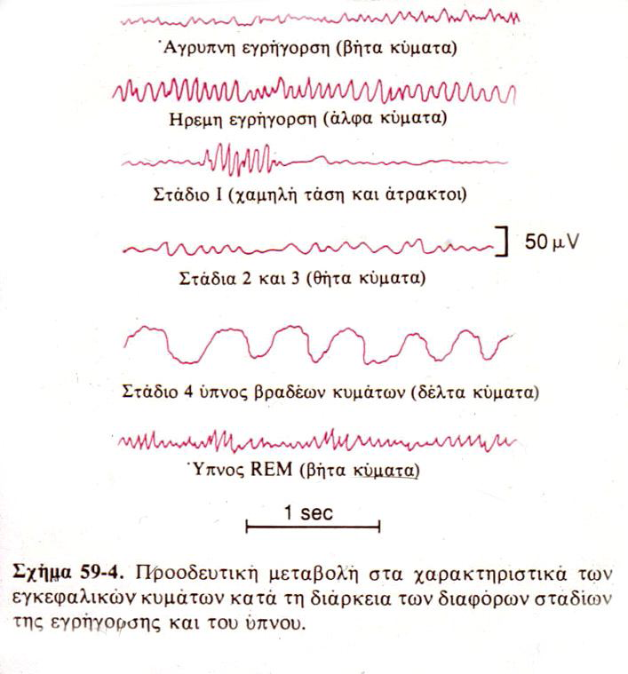
2. Είμαι ξύπνιος αλλά αρχίζω να βαριέμαι τον κ.
Κανδαράκη και νυστάζω. Νιώθω υπνηλία και χασμουριέμαι.
1. Είμαι ξύπνιος και
σε εγρήγορση.
Άρχισε το μάθημα
και
παρακολουθώ με
ενδιαφέρον τον κ. Κανδαράκη!!!
3. Δεν κρατιέμαι…και
αποκοιμιέμαι στο
μάθημα. Ο ύπνος μου βαθαίνει από το στάδιο1 στο στάδιο 4.
4. Βλέπω και όνειρο!

Slide 19
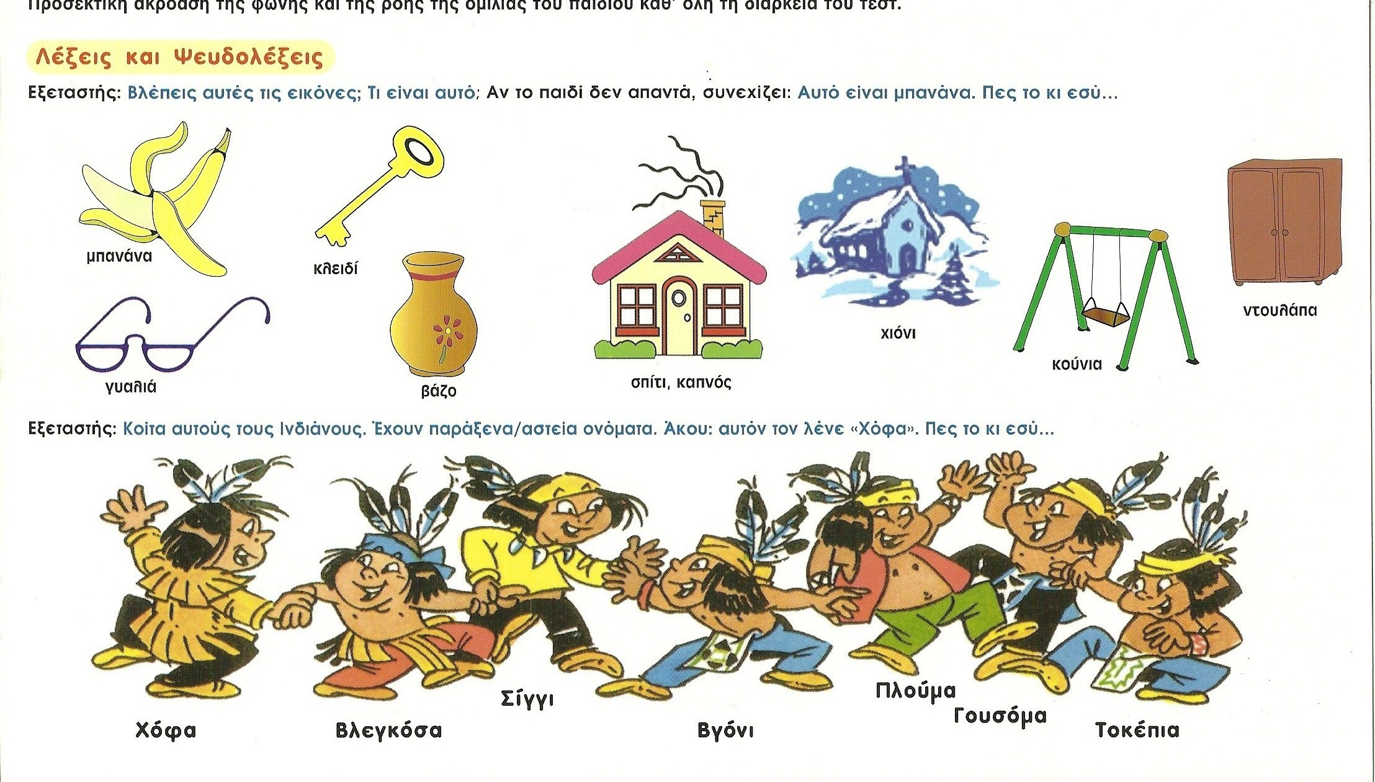

Slide 20
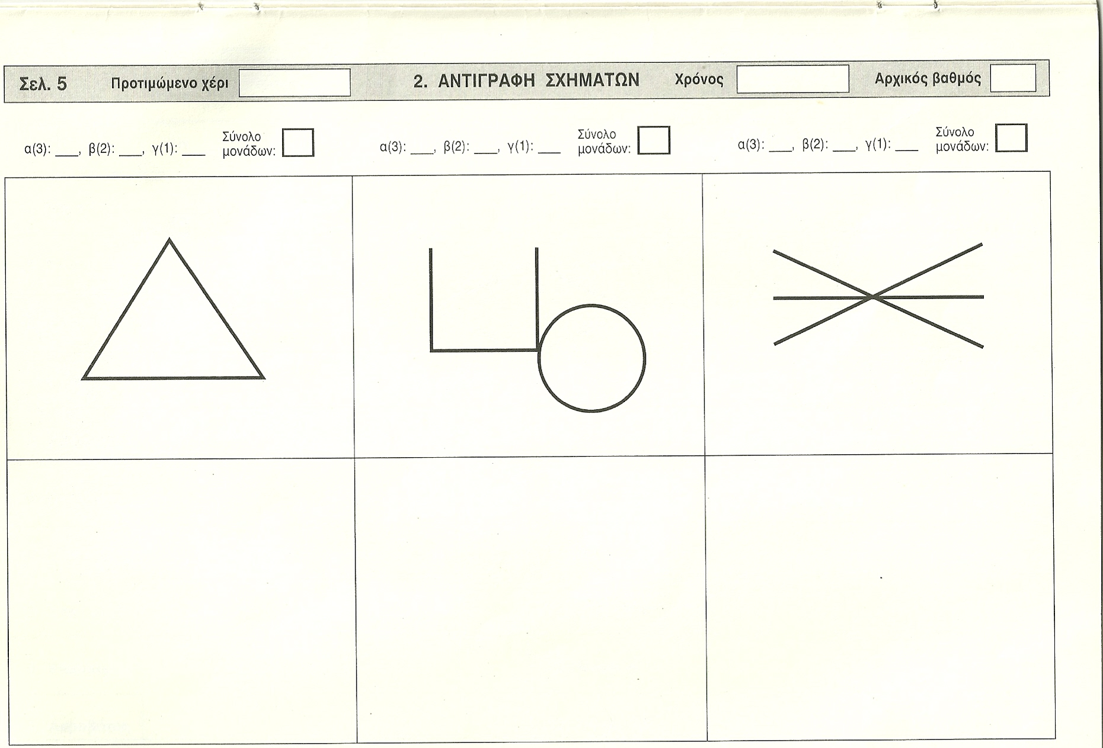

Slide 22
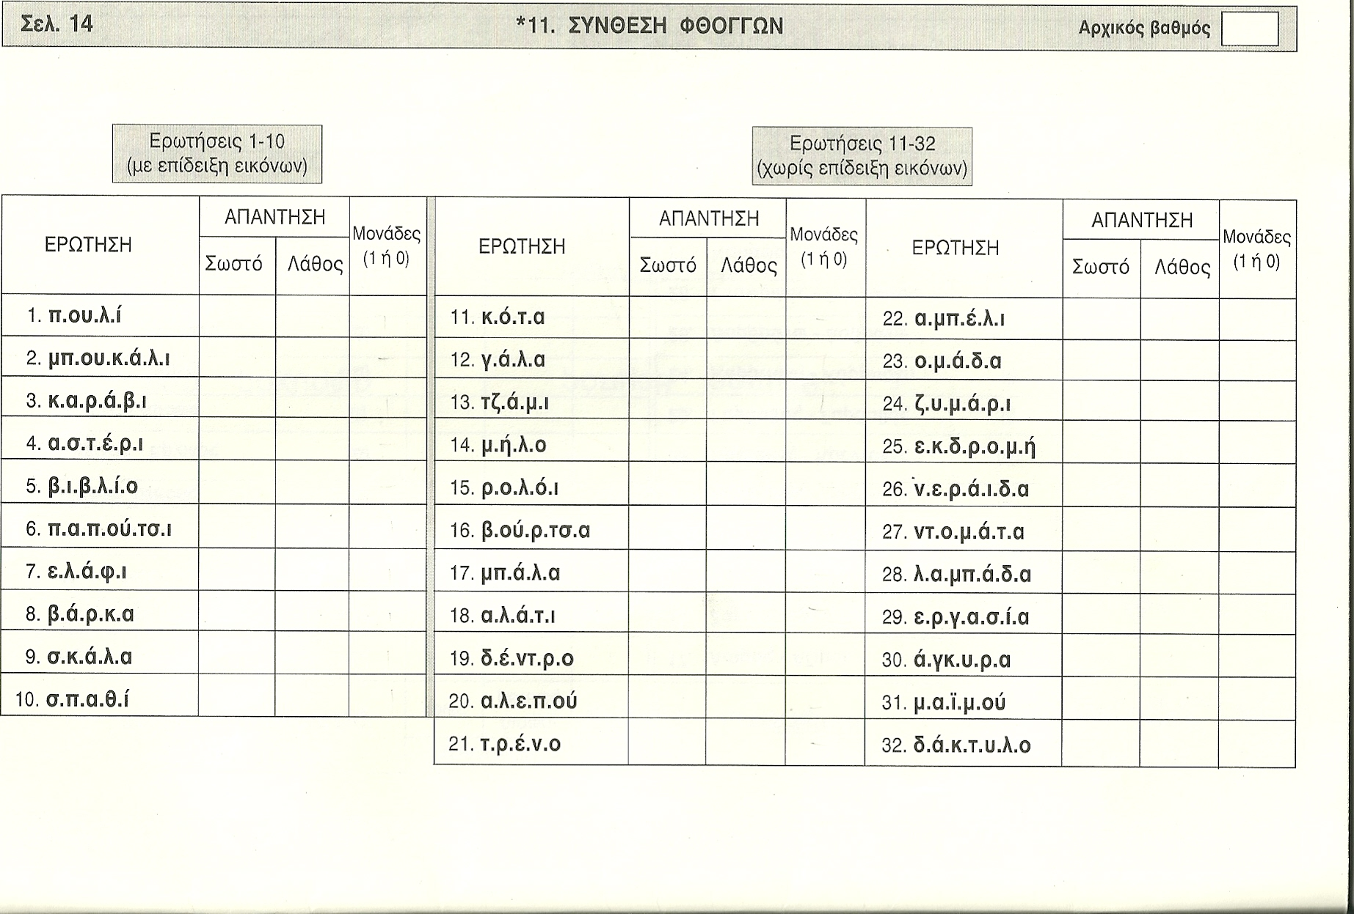

Slide 25
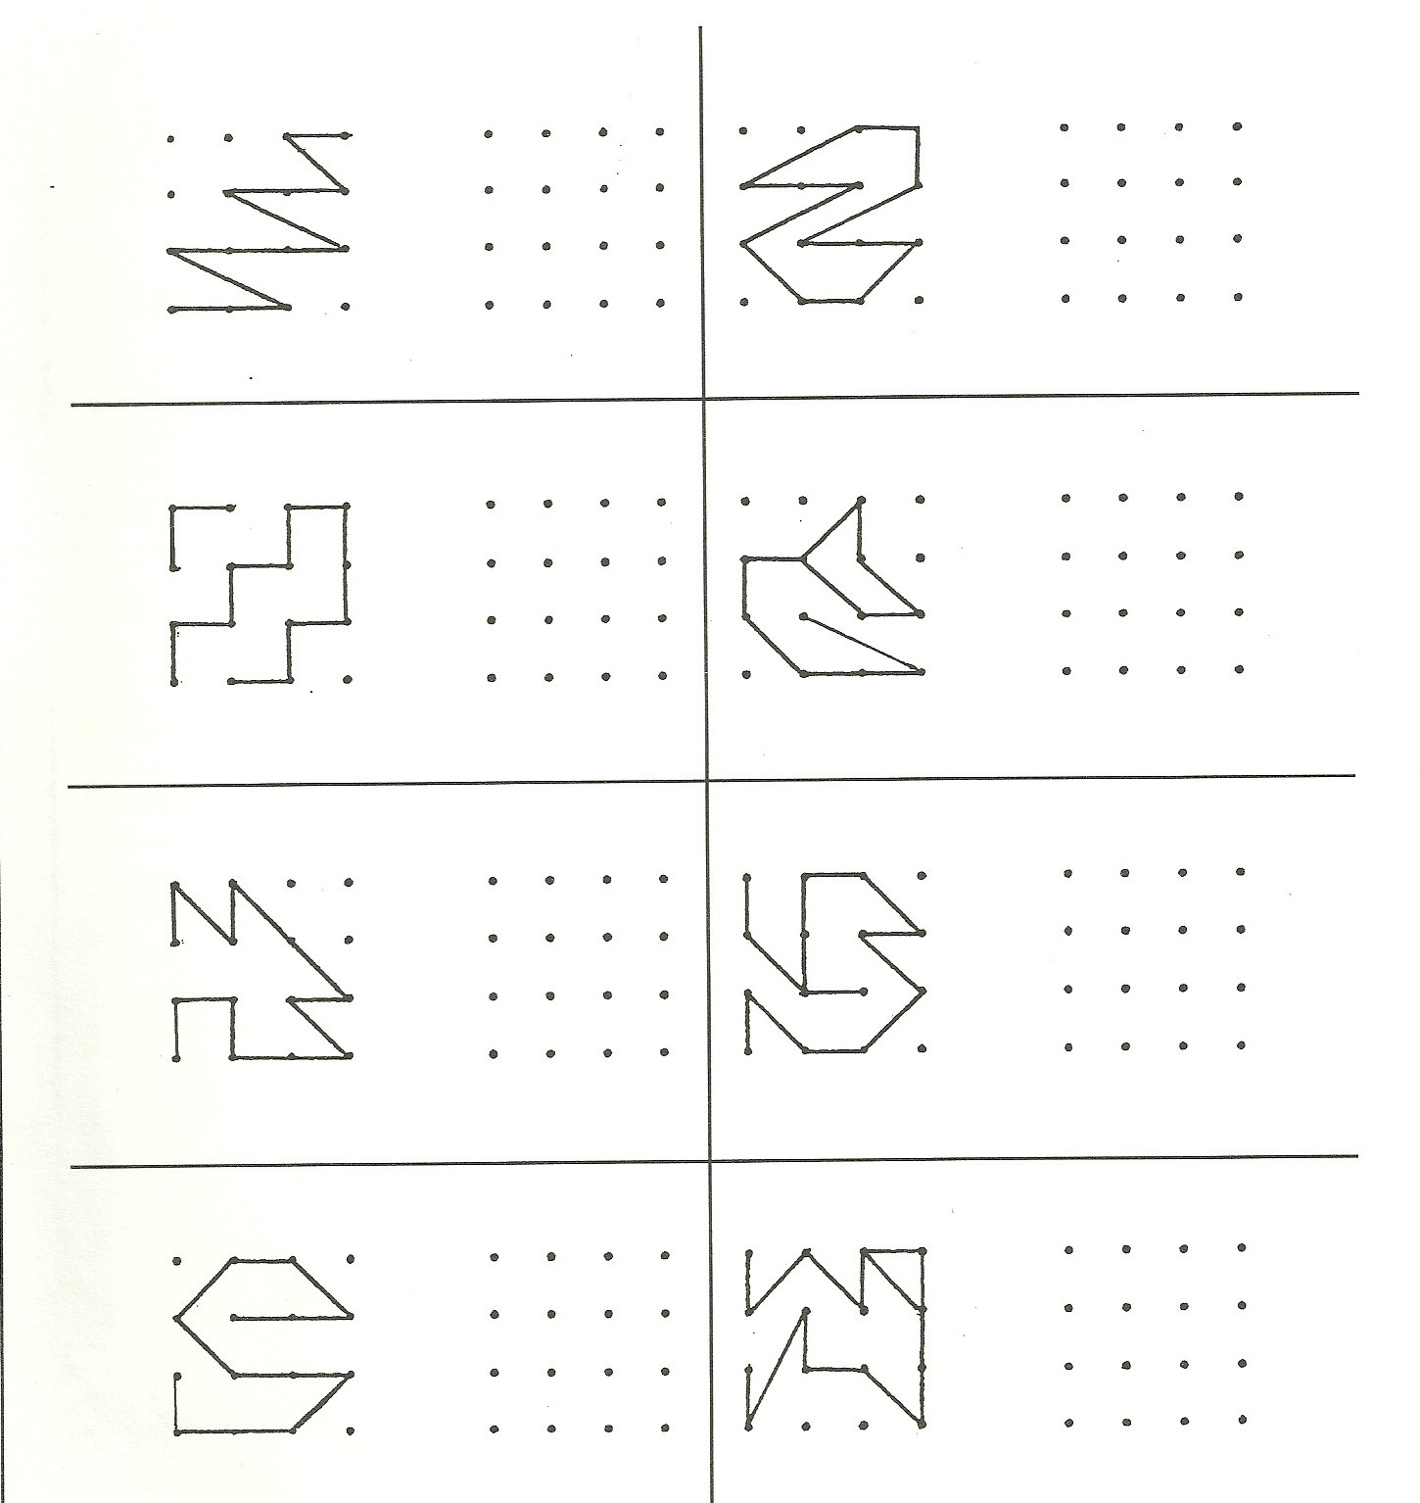

Slide 26
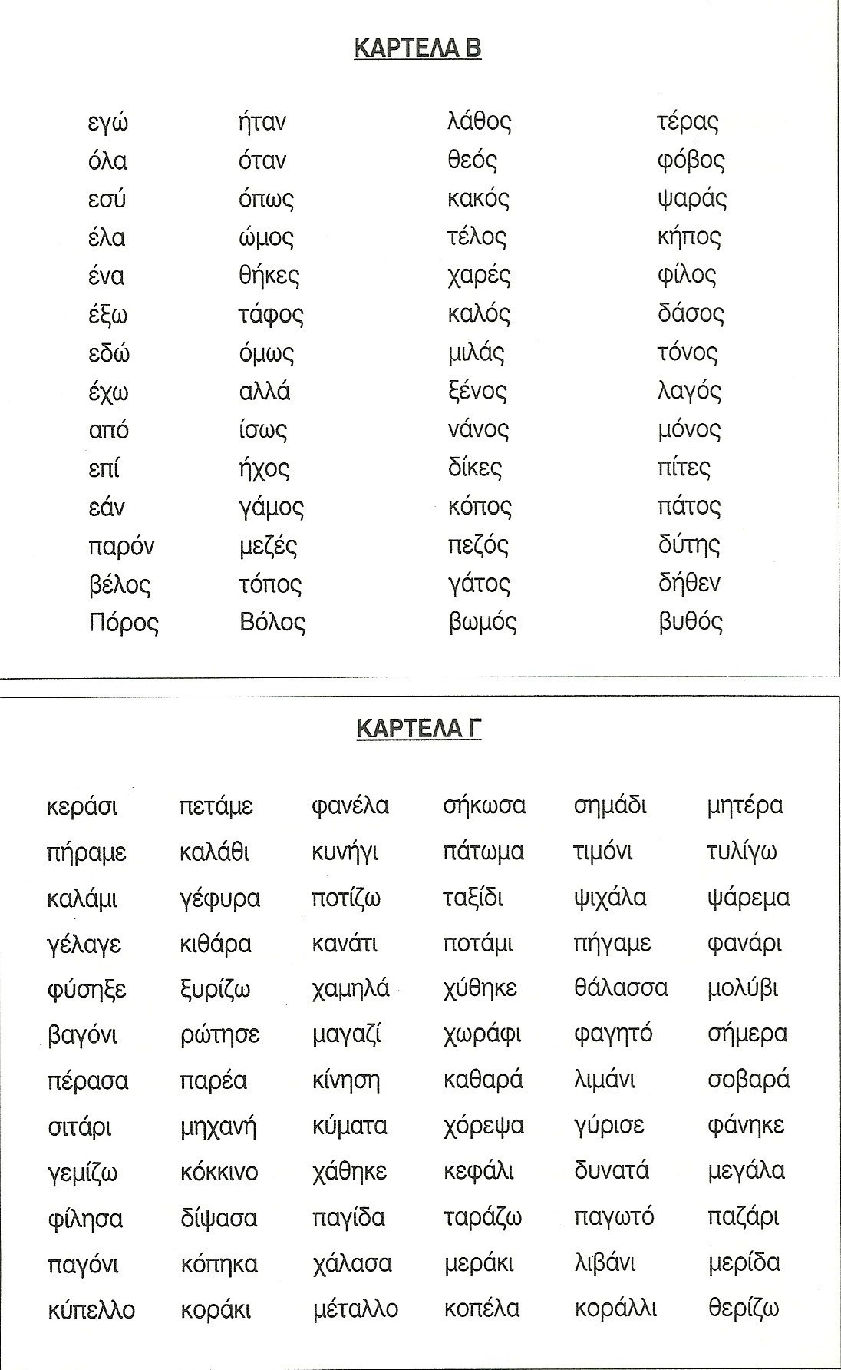

Slide 27
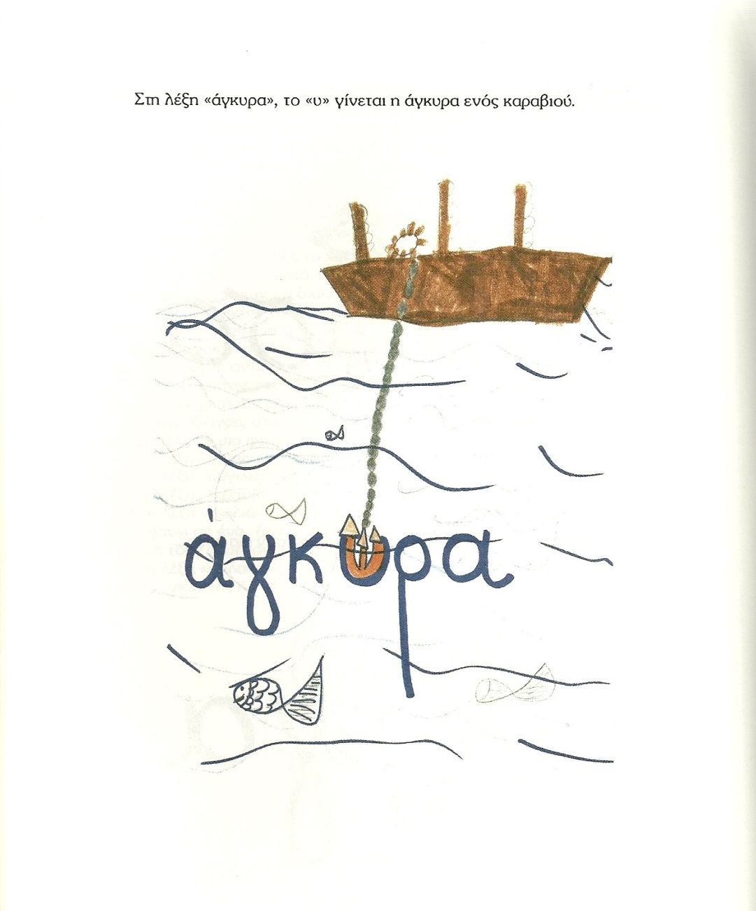

Slide 28
ΠΟΛΛΑΠΛΗ ΝΟΗΜΟΣΥΝΗ ΚΑΙ ΜΑΘΗΣΗ
ΕΙΔΟΣ ΝΟΗΜΟΣΥΝΗΣ | ΑΡΕΣΚΕΤΑΙ | ΙΔΙΑΙΤΕΡΕΣ ΙΚΑΝΟΤΗΤΕΣ | ΜΑΘΑΙΝΕΙ ΚΑΛΥΤΕΡΑ
Γλωσσική | Να διαβάζει, να γράφει, να διηγείται ιστορίες | Θυμάται ονόματα, τοποθεσίες, ημερομηνίες, ασήμαντα πράγματα | Εκφέροντας, ακούγοντας και βλέποντας λέξεις
Λογικο -μαθηματική | Να κάνει πειράματα, να υπολογίζει, να επεξεργάζεται αριθμούς, να ανακαλύπτει μοτίβα και σχέσεις | Στα μαθηματικά, στη λογική και επαγωγική σκέψη | Κατηγοριοποιώντας, ταξινομώντας, εργαζόμενος με περιλήψεις, μοτίβα και σχέσεις
Χωρική | Η ζωγραφική, οι κατασκευές, να δημιουργεί αντικείμενα, να παρατηρεί τις εικόνες, να βλέπει ταινίες, να ονειροπολεί | Στο να οπτικοποιεί τις έννοιες, να διαισθάνεται τις αλλαγές, στα παζλ, στην ανάγνωση χαρτών και πινάκων | Με διαγράμματα οπτικοποίησης εννοιών, με τη χρήση χρωμάτων και εικόνων
Σωματική-κιναισθητική | Να κινείται, να αγγίζει και να μιλά και να χρησιμοποιεί τη γλώσσα του σώματος | Σε σωματικές δραστηριότητες (σπορ, χορός, δράση), στη χειροτεχνία | Αγγίζοντας, κινούμενος, με τη βοήθεια των αισθήσεων

Slide 29
ΠΟΛΛΑΠΛΗ ΝΟΗΜΟΣΥΝΗ ΚΑΙ ΜΑΘΗΣΗ
Μουσική | Να τραγουδά, να ακούει μουσική, να παίζει όργανο μουσικής, να σιγοτραγουδά | Να κατανοεί τη διαφορετικότητα των ήχων, θυμάται μελωδίες, αναγνωρίζει τόνους ήχων, ρυθμών, αρμονιών | Ακούγοντας ταυτόχρονα μουσική, τραγουδώντας, με ρυθμούς και μελωδίες
Διαπροσωπική | Να έχει πολλούς φίλους, να συνομιλεί, να συμμετέχει σε ομάδες | Να ηγείται των άλλων, να οργανώνει, να επικοινωνεί, να διαχειρίζεται με επιτυχία τις συγκρούσεις, να μπαίνει στη θέση των άλλων (ενσυναίσθηση) | Συμμετέχοντας, συσχετίζοντας, συνεργαζόμενος, με συζήτηση και λογικά επιχειρήματα
Ενδοπροσωπική | Να εργάζεται μόνος, να ασχολείται με τον εαυτό του, να διαλογίζεται | Διαθέτει αυτογνωσία, αυθεντικότητα, να εστιάζει στα συναισθήματα, να ακολουθεί το ένστικτό του | Εργαζόμενος μόνος, στον προσωπικό του χώρο, χωρίς θορύβους
Νατουραλιστική | Να βρίσκεται εκτός σπιτιού, κοντά σε ζώα, να μελετά γεωγραφία, με τις εναλλαγές του καιρού, να αλληλεπιδρά με τον περιβάλλοντα χώρο | Στην κατηγοριοποίηση, στην οργάνωση της ζωής σε μια περιοχή, στην οργάνωση ενός ταξιδιού, στην αυτοσυντήρησή του | Μελετώντας τα φυσικά φαινόμενα, σε ένα φυσικό περιβάλλον, κατανοώντας τον τρόπο που λειτουργεί κάτι

Slide 30
Η έννοια Προβλήματα Συμπεριφοράς είναι ένας όρος «ομπρέλα», καθώς εμπεριέχει τα εσωτερικευμένα προβλήματα που παρεμποδίζουν το παιδί να ζει αρμονικά με τον εαυτό του και τα εξωτερικευμένα προβλήματα που δεν επιτρέπουν στο παιδί να ζει αρμονικά με τους άλλους. Πιο συγκεκριμένα ο όρος αυτός αναφέρεται στο παιδί που αδυνατεί να νιώσει ψυχικά γαλήνιο και να προσαρμοστεί στις απαιτήσεις του περιβάλλοντός του, περιορίζοντας την ψυχοκοινωνική, τη σχολική και την επαγγελματική του επιτυχία.

Slide 31
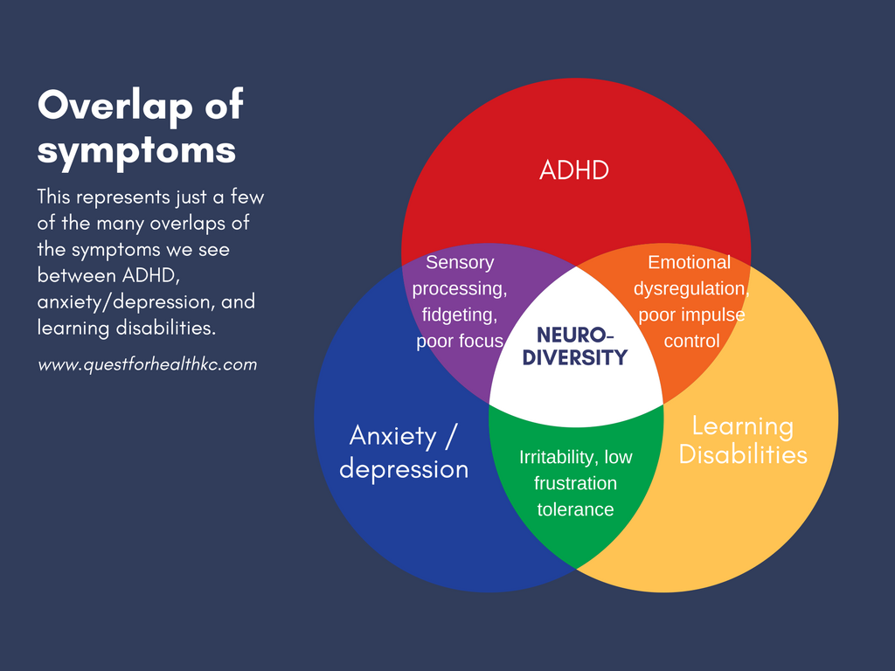

Slide 32
KAΠΟΙΕΣ ΑΠΟ ΤΙΣ ΣΥΧΝΑ ΕΜΦΑΝΙΖΟΜΕΝΕΣ ΨΥΧΙΚΕΣ ΔΙΑΤΑΡΑΧΕΣ ΚΑΙ ΔΙΑΤΑΡΑΧΕΣ ΣΥΜΠΕΡΙΦΟΡΑΣ (DSM-IV-TR 2000 A.P.A.)
ΔΙΑΤΑΡΑΧΕΣ ΔΙΑΘΕΣΗΣ | Κατάθλιψη (με συμπτώματα όπως: διαταραγμένος ύπνος, απώλεια αυτοπεποίθησης, κόπωση, μειωμένη συγκέντρωση, διαταραγμένη όρεξη, σκέψεις ή πράξεις αυτοκτονίας) Διπολική διαταραχή (με συμπτώματα όπως : αυξημένη ενεργητικότητα, γρήγορη ομιλία, μειωμένη ανάγκη για ύπνο, ευερεθιστικότητα, άρση αναστολών, υπερτίμηση του εαυτού
ΔΙΑΤΑΡΑΧΕΣ ΑΓΧΟΥΣ | Πανικός (ξαφνικός και έντονος φόβος ή δυσφορία με συμπτώματα όπως : ταχυπαλμία, ναυτία, μούδιασμα, ασφυξία...) Ειδική φοβία (παράλογα έντονος φόβος για συγκεκριμένα αντικείμενα καταστάσεις, όπως το αεροπλάνο, τα ζώα, το ύψος, τα έντομα...) Κοινωνική φοβία (έντονος φόβος για συμμετοχή σε ομαδικές δραστηριότητες, μοναχικότητα...) Ιδεοψυχαναγκαστική διαταραχή (ψευδείς σκέψεις, ιδέες, εικόνες που επαναλαμβάνονται και βιώνονται με ένταση π.χ. Η πόρτα είναι ξεκλείδωτη και πρέπει να κλείσει, υπάρχει σκόνη και πρέπει να καθαριστεί...) Μετατραυματική διαταραχή άγχους ((άγχος προκαλούμενο ύστερα από φυσική καταστροφή, βίαιη ενέργεια...) Γενικευμένη αγχώδης διαταραχή (χρόνιες, έντονες και ανυπόστατες ανησυχίες για καταστάσεις που δεν είναι επικίνδυνες με συμπτώματα, όπως νευρικότητα, αγωνία, ευερεθιστικότητα, δυσκολίες στον ύπνο...) Αγχώδης διαταραχή οφειλόμενη σε κάποια γενική σωματική νόσο
ΆΛΛΕΣ ΔΙΑΤΑΡΑΧΕΣ όπως: | Ψυχωσικές διαταραχές (κοινωνική απόσυρση, διαταραγμένη σκέψη, ψευδαισθήσεις...) Διαταραχή ελλειμματικής προσοχής-υπερκινητικότητα ( δυσκολία στη διατήρηση της προσοχής, υπερβολική σωματική ανησυχία, παρορμητικότητα)

Slide 33
Tα προβλήματα συμπεριφοράς που παρουσιάζουν παιδιά και έφηβοι με δυσκολίες στη μάθηση και στη συμπεριφορά σύμφωνα με το CBCL του συστήματος (ΣΑΕΒΑ), (Ν = 50 , Α=33, Κ=17). Παρατηρήθηκε ποσοστό 74% συνύπαρξης δύο ή περισσοτέρων συνδρόμων.
Κλίμακες συνδρόμων | Ενδεικτικά συμπτώματα | Ποσοστό (%) και αριθμός Αγοριών/Κοριτσιών (Α/Κ)
Άγχος / Κατάθλιψη | Κλαίει πολύ Φοβάται Αισθάνεται ανάξια Νευρική | 30% (9Α/6Κ)
Απόσυρση / Κατάθλιψη | Προτιμά μόνη Δεν μιλά Μυστικοπαθής Ντροπαλή-δειλή | 38% (12/7 )
Σωματικά ενοχλήματα | Έχει ζαλάδες Υπερβολικά κουρασμένη Διάφοροι πόνοι Πονοκέφαλοι | 16% (5/3)
Κοινωνικά προβλήματα | Εξαρτημένη Δεν τα πάει καλά με τους συνομηλίκους Την πειράζουν μη αγαπητή | 40% (15/5)
Προβλήματα σκέψης | Ακούει πράγματα Βλέπει πράγματα Παράξενη συμπεριφορά Παράξενες ιδέες | 24% (6/6)
Προβλήματα προσοχής | Απρόσεκτη Δε συγκεντρώνεται Δεν μπορεί να σταθεί ακίνητη Σε σύγχυση | 52% (20/6)
Παράβαση κανόνων | Δεν αισθάνεται τύψεις Κακοί φίλοι Ψέματα, εξαπατά Σκασιαρχείο | 12% (10/2)
Επιθετική συμπεριφορά | Αντιμιλά Σκληρή, μοχθηρή Επιτίθεται σε άλλους Καταστρέφει πράγματα άλλων | 32% (11/5)
Κανένα πρόβλημα συμπεριφοράς |  | 2% (1Κ)

Slide 34
Ο όρος «Διαταραχή Ελλειμματικής Προσοχής-Υπερκινητικότητας» (Δ.Ε.Π.-Υ.) χρησιμοποιείται για να περιγράψει ένα σύνολο συμπτωμάτων που περιλαμβάνουν τη διάσπαση προσοχής, την υπερκινητικότητα ή/και την παρορμητικότητα. Τα άτομα με Δ.Ε.Π.-Υ. χαρακτηρίζονται από τη μειωμένη ικανότητα για αυτορρύθμιση και έλεγχο της συμπεριφοράς τους. Αδυνατούν να ελέγξουν τον εαυτό τους γεγονός που οδηγεί σε προβλήματα πειθαρχίας, αντικοινωνικότητας, μοναχικότητας, χαμηλής σχολικής επίδοσης.

Slide 35
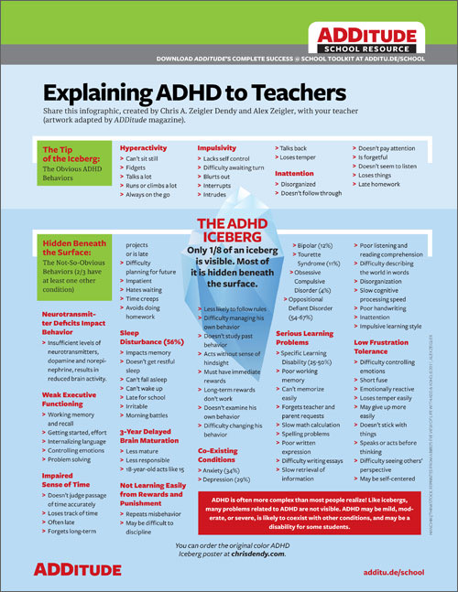

Slide 36
ΑΝΤΙΜΕΤΩΠΙΖΟΝΤΑΣ ΤΗ Δ. Ε. Π. – Υ.
διατηρούμε οπτική επαφή με το παιδί
διατυπώνουμε σύντομες και σαφείς οδηγίες ζητώντας πάντα να τις επαναλάβει για να είμαστε βέβαιοι ότι τις έχει αντιληφθεί
χρησιμοποιούμε σήματα με τα χέρια ή εικόνες (π.χ. το STOP της σήμανσης των δρόμων) για να σταματήσει το παιδί την ομιλία και να συγκεντρωθεί
βάζουμε ένα στόχο κάθε φορά και τον προσεγγίζουμε σταδιακά με τη στρατηγική των μικρών βημάτων
δίνουμε τόσο προφορικές όσο και γραπτές στον πίνακα οδηγίες υπογραμμίζοντας με έγχρωμες κιμωλίες τα βασικά σημεία
χρησιμοποιούμε διαγράμματα όσο πιο συχνά γίνεται
δίνουμε δυνατότητα να κινείται συχνότερα από ότι τα άλλα παιδιά (π.χ. να πάει στην τουαλέτα, τις απουσίες στο γραφείο…) και να κάνει συχνότερα μικρά διαλείμματα
τοποθετούμε το παιδί σε θρανίο που βρίσκεται κοντά μας, μαζί με συμμαθητές που μπορούν και θέλουν να το βοηθήσουν (αποτελώντας πρότυπα μίμησης της επιθυμητής συμπεριφοράς)
έχουμε ρεαλιστικές απαιτήσεις από το παιδί και εμμένουμε με σταθερότητα και συνέπεια σε αυτές
ενθαρρύνουμε, αποδεχόμαστε, σεβόμαστε την ιδιαιτερότητά του

Slide 38
ΠΗΓΕΣ ΓΙΑ ΠΕΡΙΣΣΟΤΕΡΕΣ ΠΛΗΡΟΦΟΡΙΕΣ
Ανδρέας Γ. Κανδαράκης (2004). Συνυπάρχουν οι μαθησιακές δυσκολίες με τα προβλήματα συμπεριφοράς; Εκδ. Σαββάλας, Αθήνα.
Ανδρέας Γ. Κανδαράκης (2007). Ιδιοσυγκρασία και σχολική προσαρμογή. Εκδ. Gutenberg, Αθήνα.
Ανδρέας Γ. Κανδαράκης (2010). Ψυχοπαιδαγωγική αξιολόγηση προβλημάτων συμπεριφοράς παιδιών και εφήβων. Παιδαγωγική Επιθεώρηση. Εκδ. Ατραπός, Αθήνα.
Διερευνητικά – Ανιχνευτικά Εργαλεία (Κριτήρια) των Μαθησιακών Δυσκολιών:
http://www.dyskolies.gr/files/ergaleia/2.pdf
Λογόμετρο : https://www.logometro.gr/start/
Λάμδα τεστ : http://kesy.dra.sch.gr/images/pdfs/Parousiasi_lamda.pdf
Υλικό προς εκτύπωση: https://upbility.gr/
www.psychiatrictimes.com/
www.smartbrief.com/cec/
www.ldonline.org/
www.specialeducation.gr/
https://www.disabilityscoop.com/ Δρ. Ανδρέας Γr. Κανδαράκης
Ειδικός Ψυχοπαιδαγωγός & Σύμβουλος Οικογένειας τηλ. 697 40000 35 mail: kaan1@ymail.com

